Slide 1
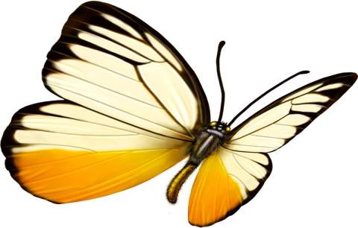
苏教版六年级上册第三单元
10、生命的林子
灵宝市第一小学
何金平 张会丽 李锦红
李 瑾 高竹霞 索翠芳 纪巧丽

Slide 2
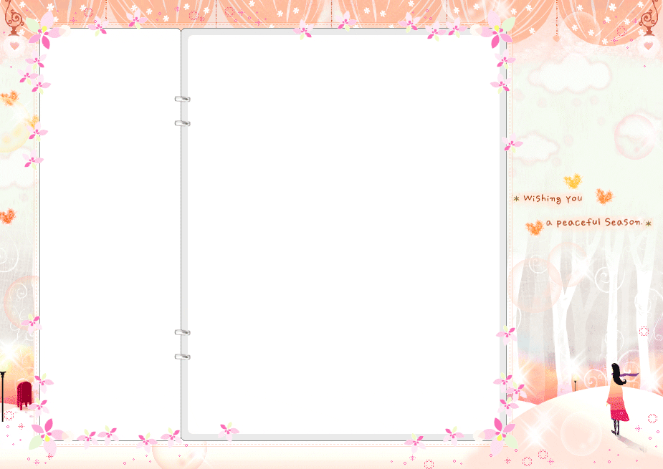
1、玄奘为什么要离开法门寺？
2、玄奘最后为什么又留下来？
3、老方丈用的什么方法？
4、你从中受到了什么启发？
5、你最欣赏课文的那些语句 ？
读文、悟意

Slide 3

是的。一个想要成才的人是不能远离社会这个群体的，就像一棵大树，不能远离森林。

Slide 4
A、天生我材必有用。
B、树直用处多，人直朋友多。
名言欣赏

